Slide 1

Quand la reproductibilité n’est pas envisageable …
Nadine Mandran, Ingénieure de Recherche, CNRS.
Laboratoire Informatique de Grenoble, Université Grenoble Alpes

Slide 2
Trajectoire
De la biologie, des plans expérimentaux,
En sciences économiques, des enquêtes nationales, internationales avec des protocoles de production des données rigoureux et documentés,
En sciences politiques, des enquêtes nationales, internationales avec des méthodes d’échantillonnage complexes et des enquêtes qualitatives pour comprendre,
En Recherche en Informatique Centrée sur l’Humain (RICH), des tests utilisateurs, des focus-groups, des entretiens ??
  Nécessité de faire des tests statistiques ??
  Pourquoi de la recherche ??

Slide 3
Des sciences humaines en contexte
Recherche en Informatique Centrée Humain :
  objectif de créer des outils numériques supports à l’activité humaine dans un contexte donné
  nécessite de mobiliser des utilisateurs en contexte pour construire et évaluer une connaissance scientifique…
  confrontée à l’intégration de l’humain et de son environnement familial, professionnel, etc.
Une recherche pour comprendre les comportements individuels et collectifs et proposer des outils adaptés
Un terrain loin des laboratoires, difficile à contrôler car soumis à des événements externes à la recherche
Mandran, N. (2017). THEDRE : méthode de conduite de la recherche. « Traceable Human Experiment Design Research » [PhD Thesis]. Université de Grenoble-Alpes.
ISO 3534-1, http://www.perrin33.com/incertitudes/iso5725-2/repetrepro.html

Slide 4
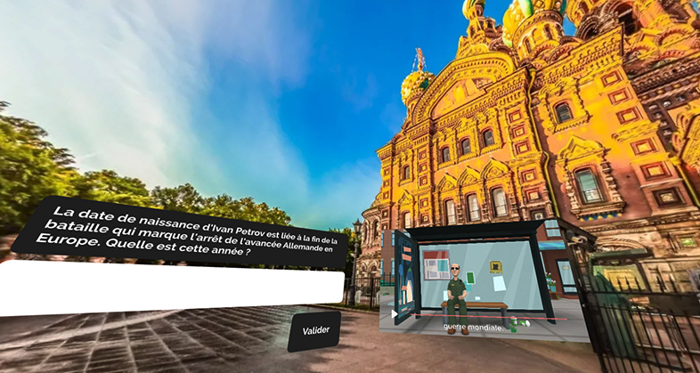
Recherche sur la conception de jeux sérieux
Problématique
Articuler les volets pédagogique et ludique
Multi-expertises et collaboration
Répondre aux besoins de formation et pas uniquement du jeu
Contribution
Un modèle de conception
Des outils pour assister la conception
Terrain
Acteurs nécessaires à la conception des jeux : enseignant, ingénieur pédagogique, game designer, développeur, etc.
Un contexte : un cours d’histoire
Plusieurs séances de travail
Gaëlle Guigon, Mathieu Muratet, Mathieu Vermeulen, Thibault Carron. Facilitate the design of Role Learning Games: the RLG Kit. international conference on Advanced Learning Technologies and Technology-enhanced Learning, IEEE Computer Society and the IEEE Technical Committee on Learning Technology, Jul 2023, Orem (UT), United States. ⟨hal-04138615⟩

Slide 5
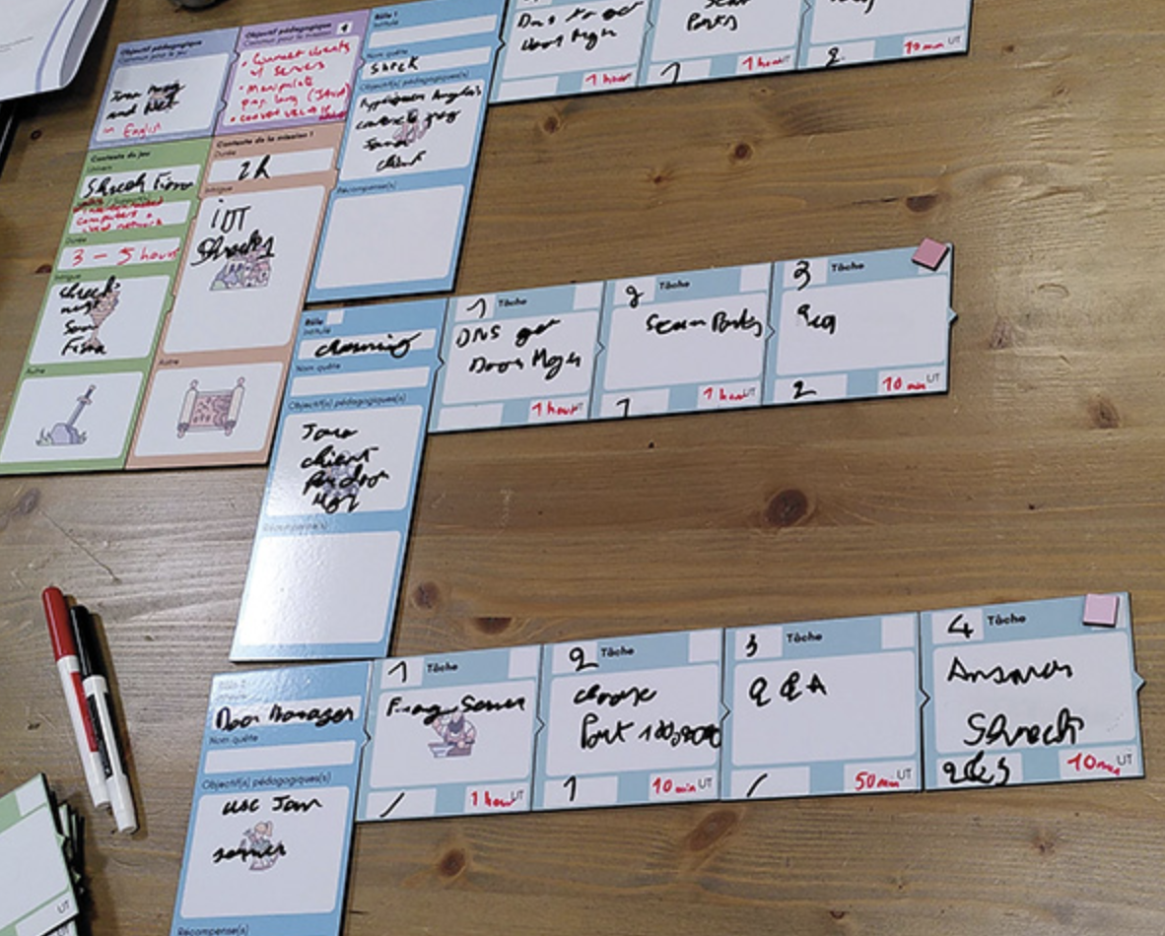
Recherche sur la conception de jeux sérieux
Des outils pragmatiques qui évoluent
Gaëlle Guigon, Mathieu Muratet, Mathieu Vermeulen, Thibault Carron. Facilitate the design of Role Learning Games: the RLG Kit. international conference on Advanced Learning Technologies and Technology-enhanced Learning, IEEE Computer Society and the IEEE Technical Committee on Learning Technology, Jul 2023, Orem (UT), United States. ⟨hal-04138615⟩

Slide 6
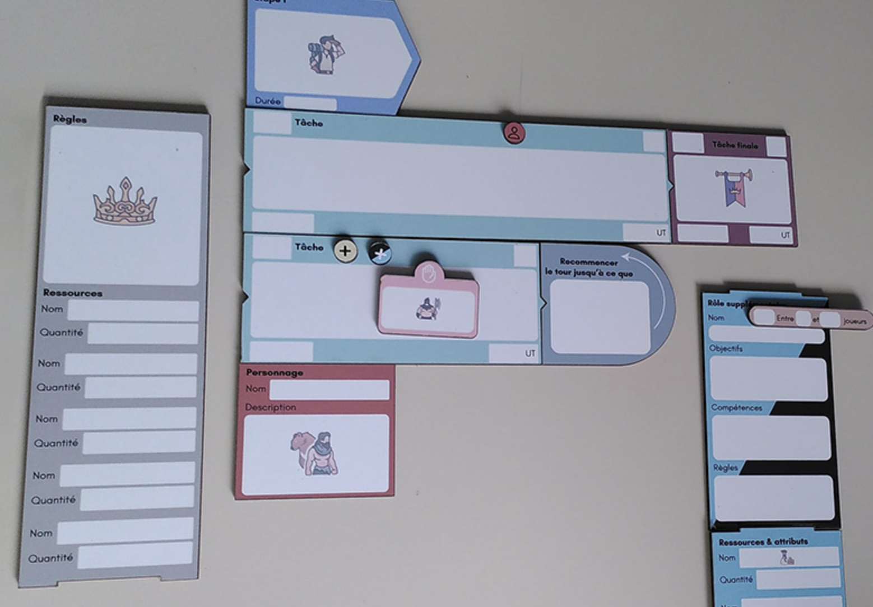
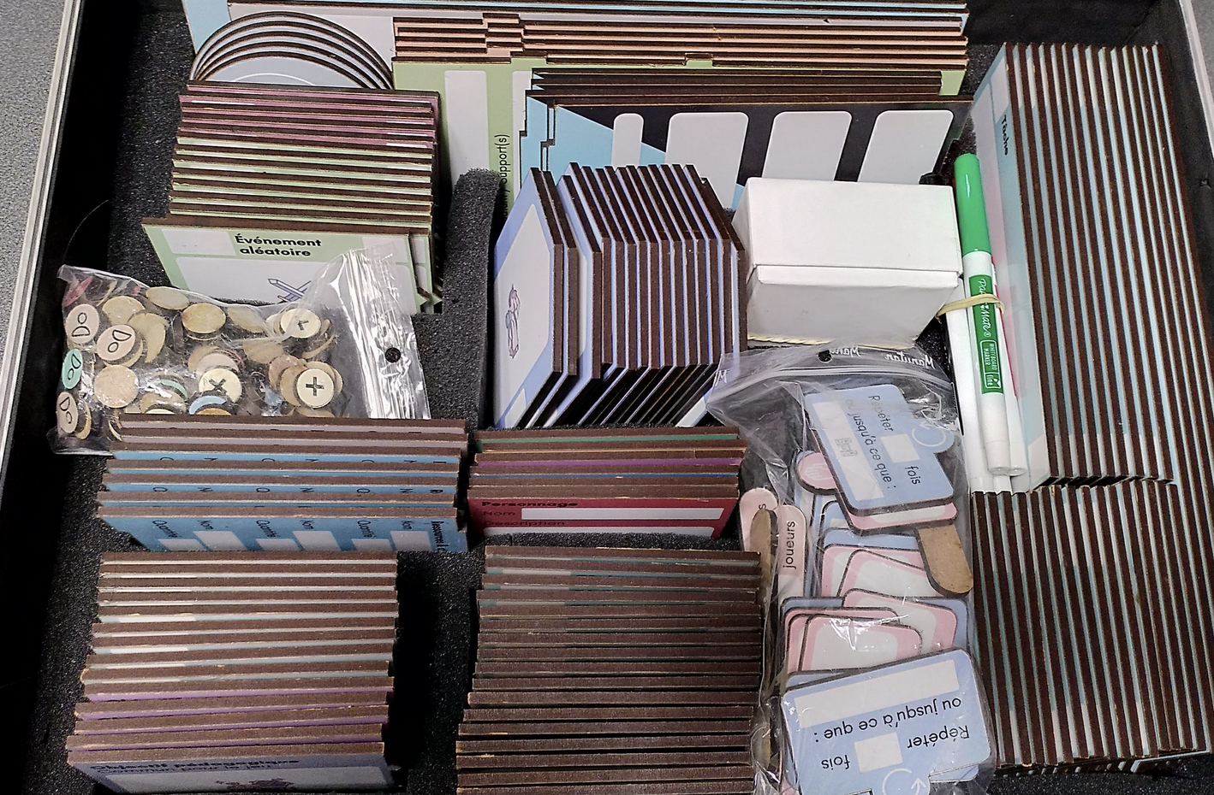
Recherche sur la conception de jeux sérieux
Des outils pragmatiques qui évoluent
Gaëlle Guigon, Mathieu Muratet, Mathieu Vermeulen, Thibault Carron. Facilitate the design of Role Learning Games: the RLG Kit. international conference on Advanced Learning Technologies and Technology-enhanced Learning, IEEE Computer Society and the IEEE Technical Committee on Learning Technology, Jul 2023, Orem (UT), United States. ⟨hal-04138615⟩

Slide 7
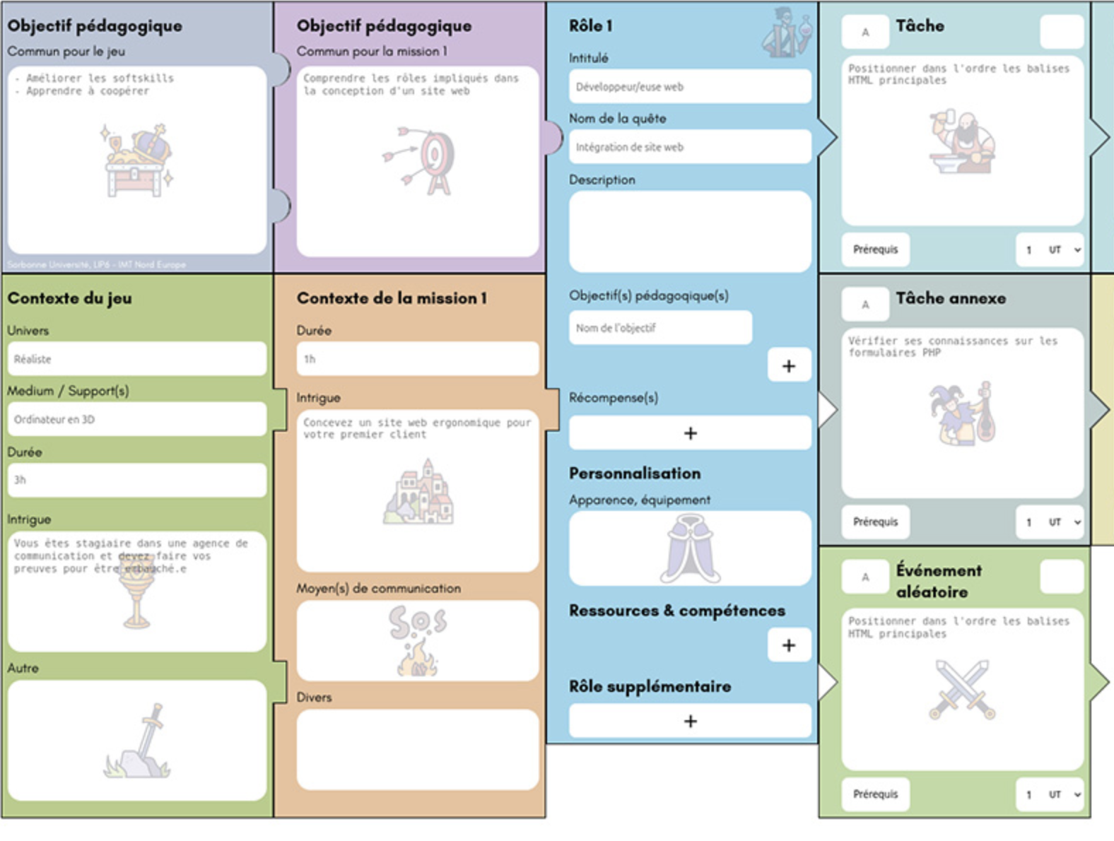
Recherche sur la conception de jeux sérieux
Des outils pragmatiques qui évoluent
Un outil tangible avec des cartes pour décrire le scénario du jeu en lien avec les objectifs pédagogiques, le contexte scolaire, la mécanique du jeu, le design, les contraintes techniques
Et une version numérique
Gaëlle Guigon, Mathieu Muratet, Mathieu Vermeulen, Thibault Carron. Facilitate the design of Role Learning Games: the RLG Kit. international conference on Advanced Learning Technologies and Technology-enhanced Learning, IEEE Computer Society and the IEEE Technical Committee on Learning Technology, Jul 2023, Orem (UT), United States. ⟨hal-04138615⟩

Slide 8
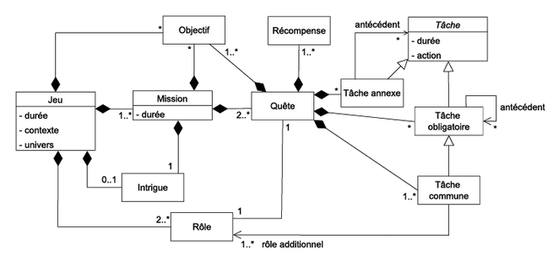
Recherche sur la conception de jeux sérieux
La connaissance théorique : Modèle et Propriétés
Propriétés :
« il faut définir au jeu une durée (par exemple en heures, semaines ou mois), un contexte et un univers (réaliste, médiéval fantastique, science-fiction, etc.) il faut définir également un ou plusieurs objectifs globaux, une intrigue générale, et implique nécessairement au moins deux rôles distincts dans une ou plusieurs missions. Chaque mission a une durée définie, une intrigue, et peut viser un ou plusieurs objectifs. Une mission est composée à minima de deux quêtes, une pour chaque rôle impliqué dans cette mission. Les quêtes, associées à un unique rôle, vont permettre d’atteindre une récompense et de répondre aux objectifs définis en réalisant des tâches….. «
Gaëlle Guigon, Mathieu Muratet, Mathieu Vermeulen, Thibault Carron. Facilitate the design of Role Learning Games: the RLG Kit. international conference on Advanced Learning Technologies and Technology-enhanced Learning, IEEE Computer Society and the IEEE Technical Committee on Learning Technology, Jul 2023, Orem (UT), United States. ⟨hal-04138615⟩

Slide 9
Recherche sur la conception de jeux sérieux
Propriétés :
« il faut définir au jeu une durée (par exemple en heures, semaines ou mois), un contexte et un univers (réaliste, médiéval fantastique, science-fiction, etc.) il faut définir également un ou plusieurs objectifs globaux, une intrigue générale, et implique nécessairement au moins deux rôles distincts dans une ou plusieurs missions. Chaque mission a une durée définie, une intrigue, et peut viser un ou plusieurs objectifs. Une mission est composée à minima de deux quêtes, une pour chaque rôle impliqué dans cette mission. Les quêtes, associées à un unique rôle, vont permettre d’atteindre une récompense et de répondre aux objectifs définis en réalisant des tâches….. «
Science ??

Slide 10
Les « Sciences de l’Artificiel » (SA)
« Un cadre épistémique de référence pour les disciplines scientifiques qui étudient des artefacts , donc notamment les disciplines scientifiques du management, …, de l’éducation, de l’informatique, du langage, etc.
Les sciences de l’artificiel : l’étude d’artefacts évolutifs, existants ou à créer.
Elles ont pour but à la fois
  de faire progresser la compréhension du fonctionnement et de l’évolution d’artefacts dans leurs contextes,
  de développer des connaissances pertinentes pour la conception et la mise en œuvre d’artefacts évolutifs ayant des propriétés désirées.
Un archétype de sciences … différent de celui des sciences de la nature. »
Marie-Josée Avenier. “Les Sciences de l’artificiel : une conceptualisation révolutionnaire de sciences fondamentales à parachever”. fr. In: Projectics Proyectica / Projectique n°24.3 (Sept. 2019), pp. 43–56. issn: 2031-9703. url: https://www.cairn.info/revue- projectique- 2019- 3- page-43.htm?ref=doi.
Simon, H. A., & Le Moigne, J. L. (2004). Les Sciences de l’artificiel (Éd. rev. et complétée).Folio.

Slide 11
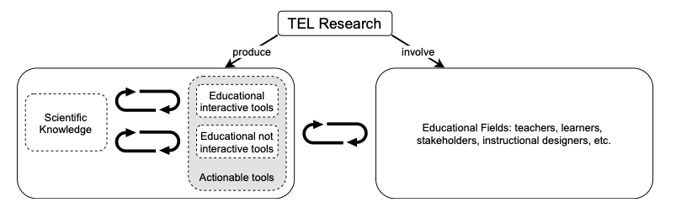
Les « Sciences de l’Artificiel » (SA)
Mandran, N., Vermeulen, M., & Prior, E. (2022). THEDRE’s Framework : Empowering PhD Candidates to Efficiently Implement Design-Based Research. Education and Information Technologies, 27(7), 9563‑9586. https://doi.org/10.1007/s10639-022-10993-x

Slide 12
Recherche sur la conception de jeux sérieux
Outils activables
Connaissance scientifique

Slide 13


Recherche sur la conception de jeux sérieux
Outils activables
Connaissance scientifique
Utilisateurs et contexte
Experts

Slide 14
Recherche sur la conception de jeux sérieux
Outils activables
Mesures :
Amont : attentes, besoins, pratiques …
Aval : utilité, utilisabilité, acceptabilité, efficacité, cohérence, complétude, …
Largement documentées, des modèles et des outils existent
Connaissance scientifique
Utilisateurs et contexte
Experts

Slide 15
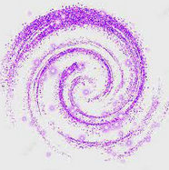
Recherche sur la conception de jeux sérieux
Outils activables
Connaissance scientifique
Utilisateurs et contexte
Experts

Slide 16
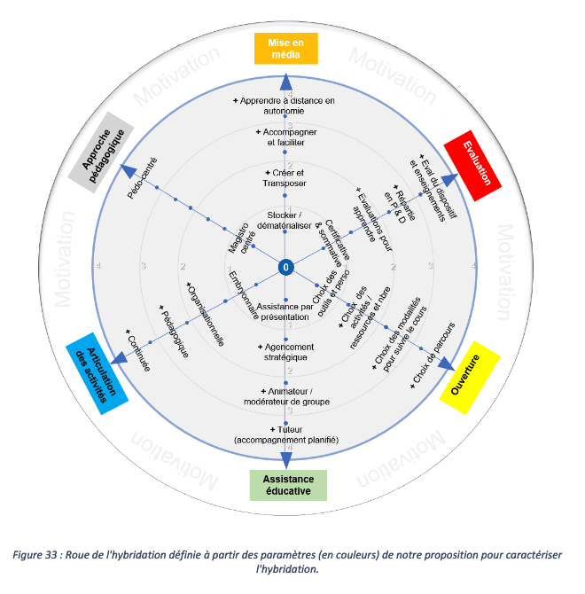
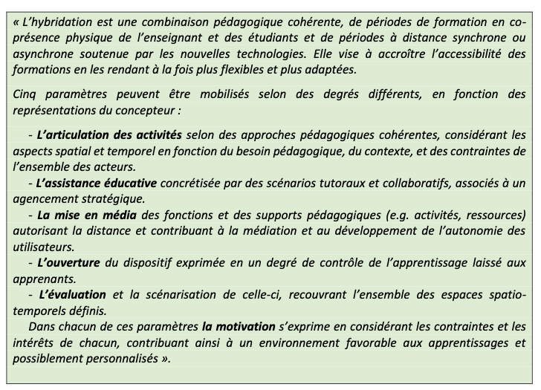
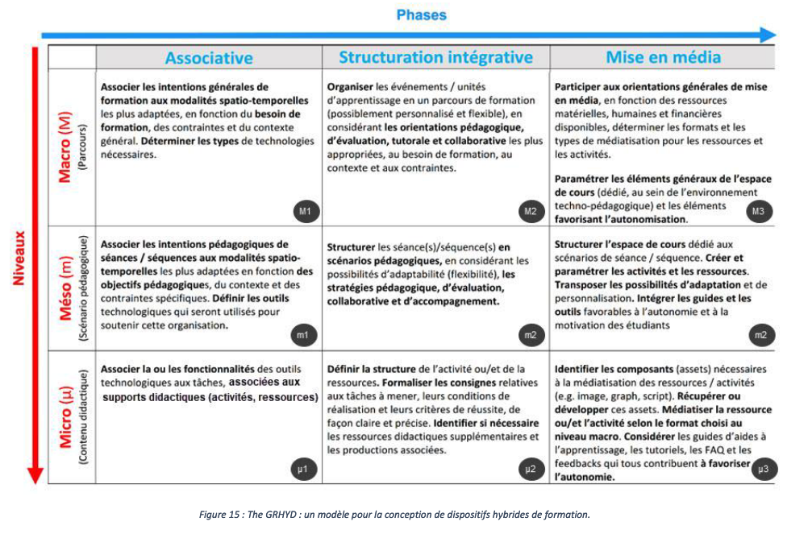
Recherche sur l’hybridation
Définition
Modèle théorique
Outils
Etat de l’art
Evaluation avec des experts
Etat de l’art
Analyse de pratiques
Evaluation avec des experts
Evaluation avec des utilisateurs
Benoit Martinet et al (2023). Hybridation : anatomie d’un concept polysémique, Sciences et Technologies
de l’Information et de la Communication pour l’Education et la Formation, 30 (2). https ://doi.org/10.23709/sticef.30.2.5

Slide 17
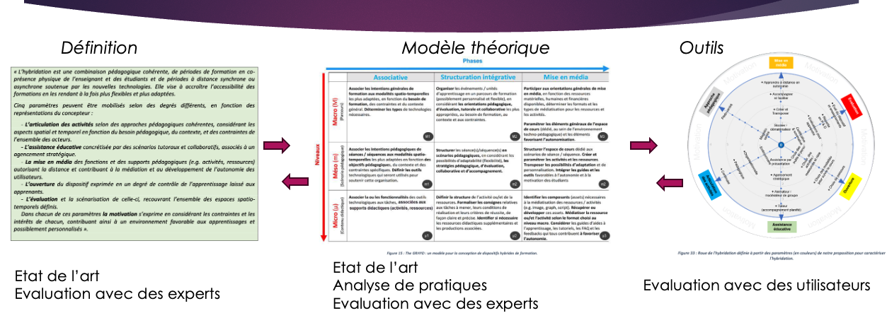
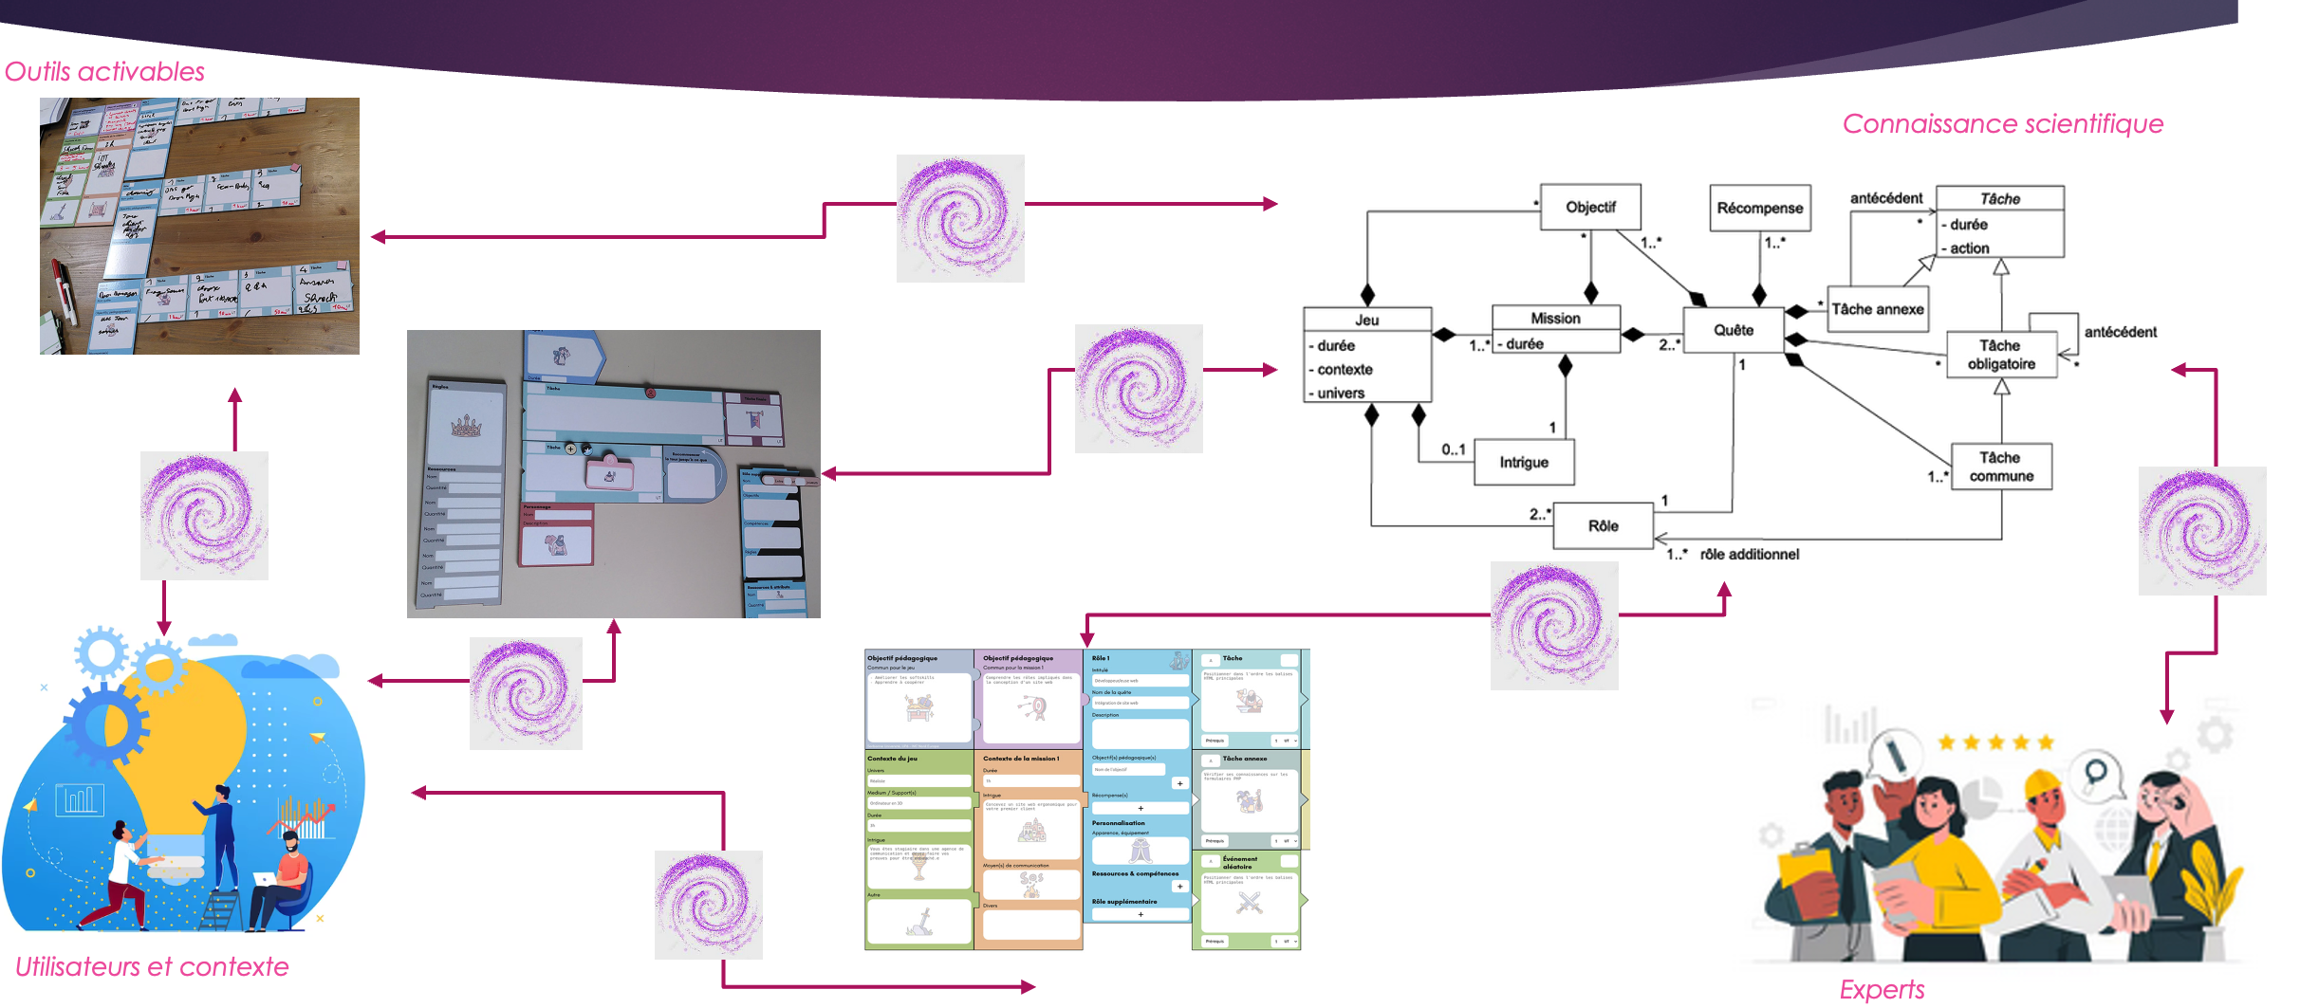
La reproductibilité dans les « SA »
Reproductibilité ??

Slide 18
La reproductibilité dans les « SA »
La reproductibilité dans les sciences de la nature ou les sciences physiques
  Etude auprès de 1 500 scientifiques - 70 % des chercheurs affirment avoir été incapables de reproduire l'expérience scientifique d'un autre chercheur - 50% affirment avoir échoué à reproduire leur propre expérience.
  Chimie 90% et 60% - Biologie 80% et 60% - Physique 70% et 50% - Géologie 60% et 40%
Monya Baker, « 1,500 scientists lift the lid on reproducibility », Nature, vol. 533, no 7604,‎ 26 mai 2016, p. 452–454 (PMID 27225100, DOI 10.1038/533452a).

Slide 19
La reproductibilité dans les « SA »
La reproductibilité de quoi ?
  Expérimentale
    Pouvoir refaire une expérience selon les données fournies
    Obtenir des résultats proches – seuil d’erreur
  Statistiques
    Refaire une étude avec un autre échantillon
    Obtenir des résultats proches - seuils d’erreur
  Computationnelle
    Refaire un calcul à l’identique
    Obtenir des résultats identiques

Slide 20
La reproductibilité dans les « SA »
Finalité « Avec des méthodes d’exploration, d’observation pour comprendre les phénomènes en contexte(s), construire un modèle et des outils activables en contexte(s) »
Reproductibilité expérimentale :
  Difficile car changements de contexte(s)
  Des données qualitatives (factuelles et déclaratives) donc pas de seuil d’erreur
Reproductibilité statistique
  Pas d’échantillonnage au sens statistique du terme.
  Pas de représentativité mais la diversité
Reproductibilité computationnelle
  Pas toujours de calcul car des analyses qualitatives
Résultats : au fil des observations et des expériences, obtenir des résultats proches qui convergent vers des connaissances validées dans différents contextes

Slide 21
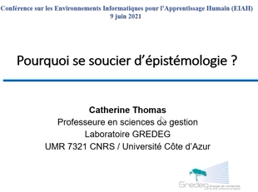
La reproductibilité dans les « SA »
« Au fil des observations et des expériences, obtenir des résultats proches qui convergent vers des connaissances validées dans différents contextes »
« L‘épistémologie : étude de la constitution des connaissances valables…
  Qu’est-ce que la connaissance (but, forme et statut)?
  Comment est-elle constituée (par rapport au réel)?
  Comment apprécier sa valeur et sa validité ? » (Le Moigne, 1995)
Posture épistémologique : Réflexion et positionnement personnel du chercheur sur sa manière de prendre en compte le réel dans ses recherches et comment il les modélise et les évalue pour créer des connaissances valables.
https://videotheque.univ-poitiers.fr//video.php?id=f5276hkrd96jaskh8mk4&link=fz8l7lzpjz3csqzpt43ls3rl5pv2r2
Le Moigne, J. L. (1995). Les Epistemologies Constructivistes.
Avenier, M.-J., Thomas, C., (2012). À quoi sert l’épistémologie dans la recherche en sciences de gestion? Un débat revisité. Le Libellio d’AEGIS, 8(4), 13‑27.

Slide 22
Deux épistémologies pour les « SA »
Réalisme Critique
Constructivisme Pragmatique
La réalité existe indépendamment de l’humain
Le réel n’est pas observable, des évènements sont observables
But : Identifier des mécanismes générateurs et leur mode d’activation en contexte
Forme : Enoncés décrivant les mécanismes
Valeur : Pouvoir explicatif du mécanisme générateur
Aucune hypothèse sur la réalité
L’expérience humaine est observable dans le système auquel elle appartient
But : Construire des modèles intelligibles de l’expérience humaine offrant des repères viables
Forme : Modèles et outils activables
Valeur : Adéquation du modèle à un ou plusieurs contextes
Avenier, M.-J., & Thomas, C. (2015). Finding one’s way around various methodological guidelines for doing rigorous case studies : A comparison of four epistemological frameworks. Systèmes d’information & management, 20(1), 61‑98.
Monya Baker, « 1,500 scientists lift the lid on reproducibility », Nature, vol. 533, no 7604,‎ 26 mai 2016, p. 452–454 (PMID 27225100, DOI 10.1038/533452a).

Slide 23
Deux épistémologies pour les « SA »
Réalisme Critique
Constructivisme Pragmatique
Validité :
  Mixité des méthodes de production des données (quantitatif, qualitatif, mixte)
  Etudier l’effet de l’activation des mécanismes générateurs ou des outils
  Intelligibilité du chemin cognitif à partir du matériau empirique pour construire la connaissance
Avenier, M.-J., & Thomas, C. (2015). Finding one’s way around various methodological guidelines for doing rigorous case studies : A comparison of four epistemological frameworks. Systèmes d’information & management, 20(1), 61‑98.

Slide 24
Deux épistémologies pour les « SA »
Réalisme Critique
Constructivisme Pragmatique
Validité :
  Mixité des méthodes de production des données (quantitatif, qualitatif, mixte)
  Etudier l’effets de l’activation des mécanismes générateurs ou des outils
  Intelligibilité du chemin cognitif à partir du matériau empirique pour construire la connaissance
Quelle méthode de conduite de la recherche pour suivre ce chemin cognitif ?
Avenier, M.-J., & Thomas, C. (2015). Finding one’s way around various methodological guidelines for doing rigorous case studies : A comparison of four epistemological frameworks. Systèmes d’information & management, 20(1), 61‑98.

Slide 25
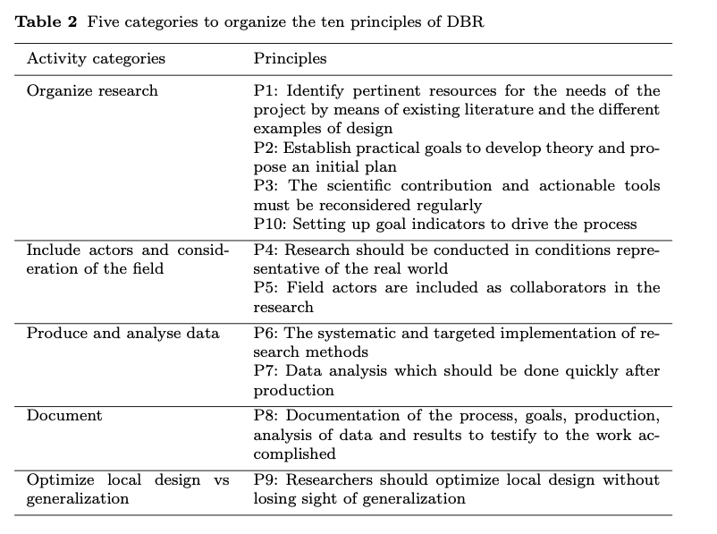
Design Based Research (DBR)
9 principes structurés en 5 catégories
  Organisation de la recherche
  Implication des acteurs et la collaboration avec les chercheurs
  Production et analyse des données de terrain
  Optimisation du local vers la généralisation
  Documentation du processus de recherche
Wang, F., & Hannafin, M. J. (2005). Design-based research and technology-enhanced learning environments. Educational technology research and development, 53(4), 5‑23
Mandran, N., Vermeulen, M., & Prior, E. (2022). THEDRE’s Framework : Empowering PhD Candidates to Efficiently Implement Design-Based Research. Education and Information Technologies, 27(7), 9563‑9586. https://doi.org/10.1007/s10639-022-10993-x

Slide 26
Optimisation du local vers la généralisation
Nécessité de tester les outils dans différents contextes avec des « utilisateurs » différents
Mixant des méthodes de production des données
Une recherche dans un processus « amélioration continue »
  Les outils évoluent
  Le modèle théorique évolue
  La problématique et les questions de recherche évoluent
Processus « itératif » et Traçabilité ?

Slide 27
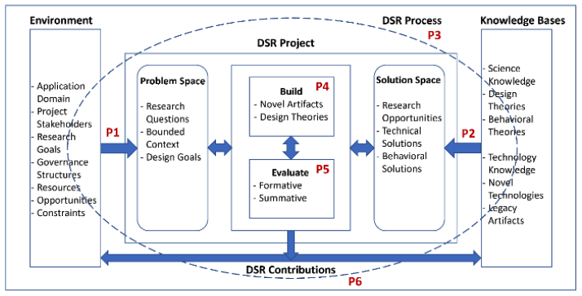
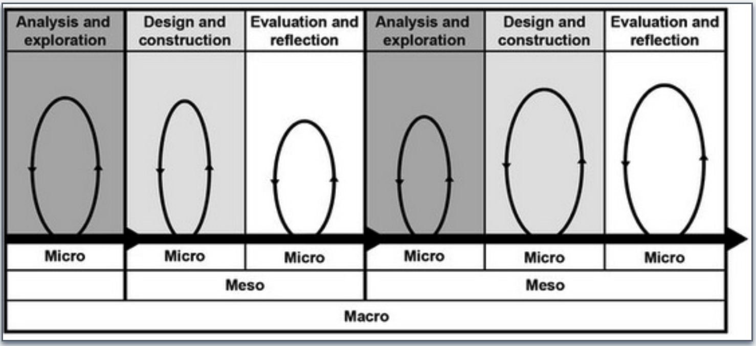
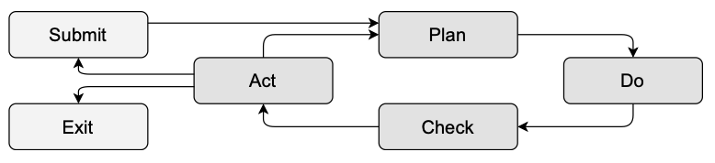
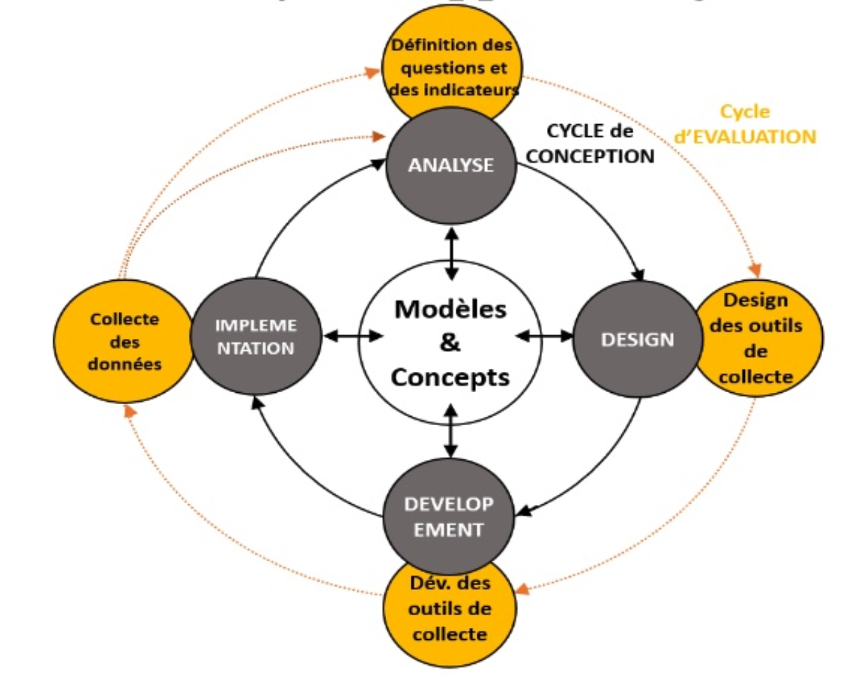
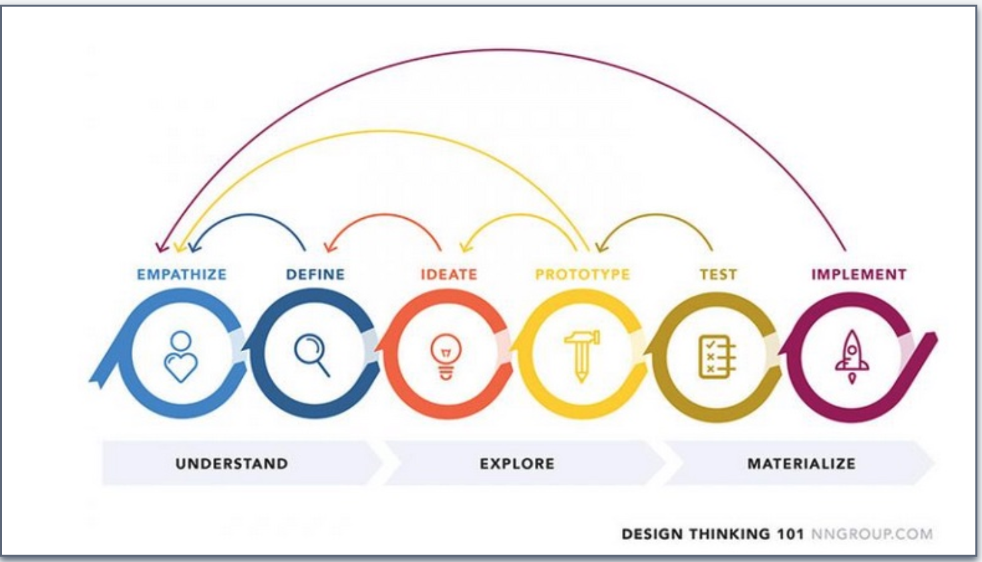
Processus & Traçabilité
Design-Based Research ne propose pas de processus de conduite de la recherche
Des processus ont été proposés le plus souvent sous forme « itérative »
Comment suivre et documenter les étapes et les itérations ?
Design Science Research , Hevner AR, 2021
Design Thinking
THEDRE, Mandran N., 2017.
DBR, Mc Kenney S. et Reeves T., 2018
ROC, Sanchez E., 2021

Slide 28

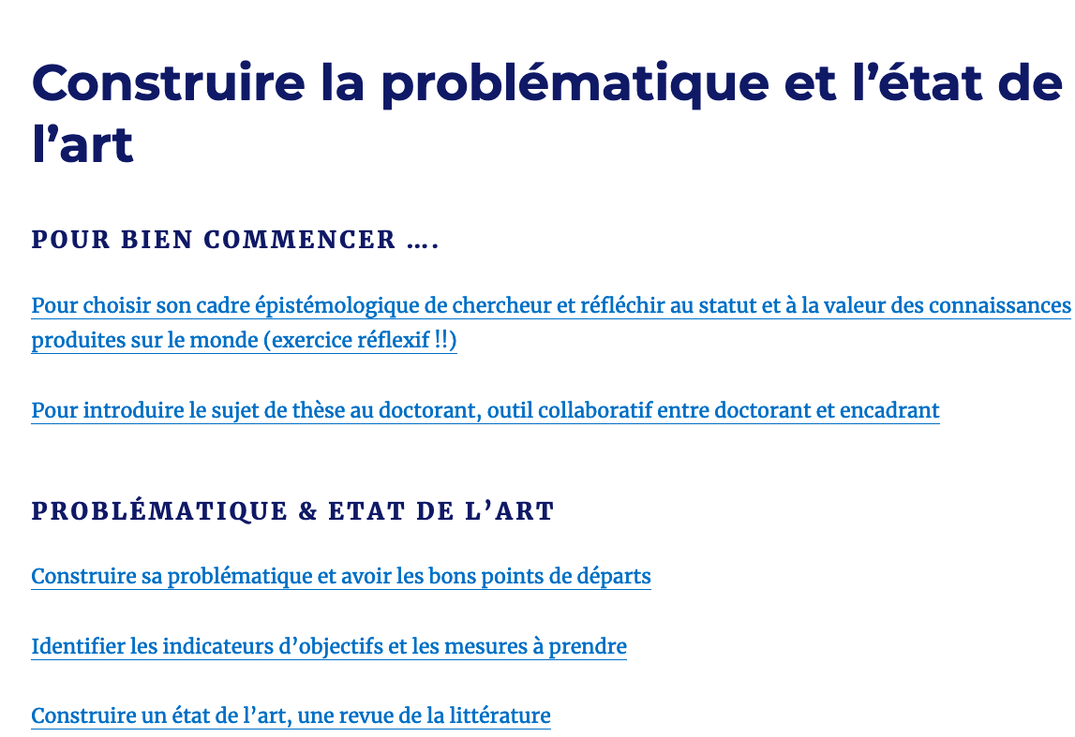
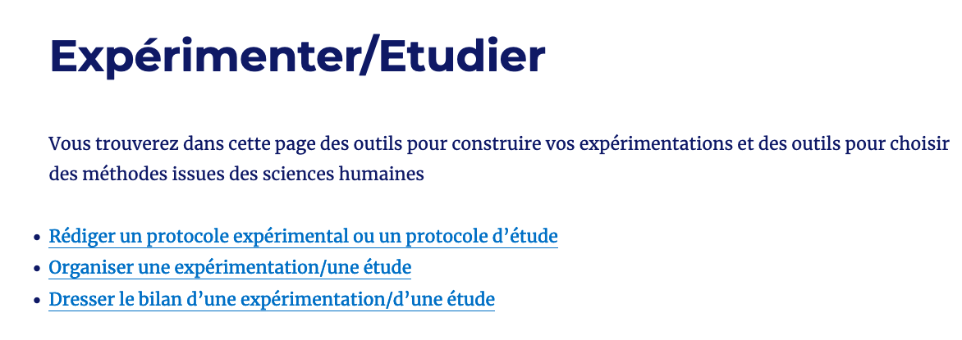
Processus et traçabilité
MC Keeney S. et Reeves T., 2018 :
  des outils pour documenter la gestion du projet
  pas spécifiquement dédiés à la recherche
THEDRE (Mandran N., 2017, 2022) :
  un ensemble de guides réflexifs pour accompagner les différents moments de la recherche
  composés d’une série de questions pour documenter le travail de recherche et de guider/former les doctorants
McKenney, S., & Reeves, T. C. (2018). Conducting educational design research. Routledge.
Mandran, N., Vermeulen, M., & Prior, E. (2022). THEDRE’s Framework : Empowering PhD Candidates to Efficiently Implement Design-Based Research. Education and Information Technologies, 27(7), 9563‑9586. https://doi.org/10.1007/s10639-022-10993-x
Mandran, N., & Dupuy-Chessa, S. (2017). THEDRE : A Traceable Process for High Quality in Human Centred Computer Science Research. International Conference on Information Systems Development (ISD). https://aisel.aisnet.org/isd2014/proceedings2017/ISDMethodologies/12

Slide 29
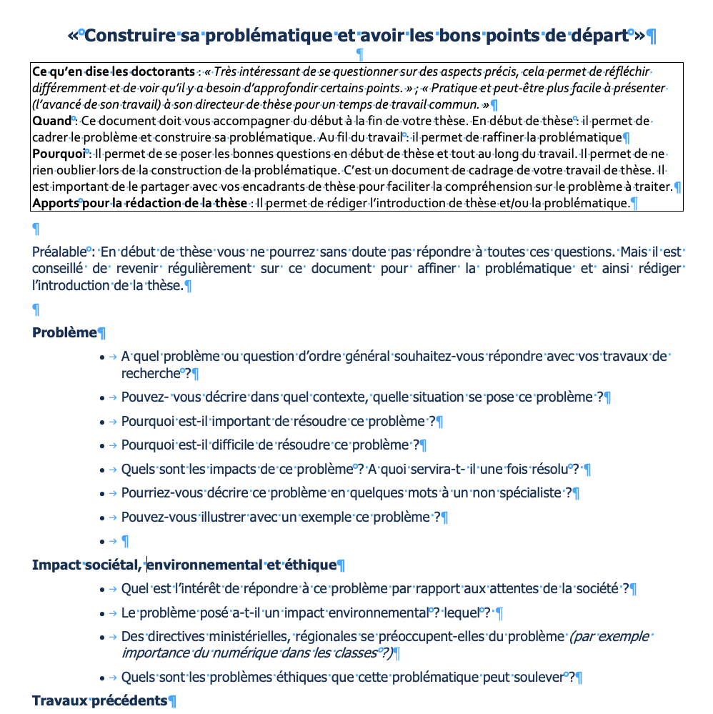
Conçus et évalués avec les doctorants de plusieurs écoles doctorales de 2017 à 2024 (environ 250 participants)
Discutés lors de workshops

Slide 30
Processus « itératifs » ?
  Des étapes sous-jacentes contraignent le processus
  THEDRE est adaptable bien que contraint par 6 étapes
  Pas de pilotage et de contrôle des itérations
  Indicateurs d’objectifs pour piloter les cycles THEDRE mais difficile à utiliser
DBR, Mc Kenney S. et Reeves T., 2018
Design Science Research , Hevner AR, 2021
THEDRE, Mandran N., 2017.
Design Thinking
ROC, Sanchez E., 2021

Slide 31
THEDRE en 5 Moments
Moment de l’argumentaire
Construire la problématique pour justifier le travail de recherche
Mandran N., Lebis, A., Vermeulen M., 2024, De l'itératif au momentum : une évolution nécessaire aux méthodes de conduite de la recherche. À paraitre

Slide 32
THEDRE en 5 Moments
Moment de l’argumentaire
Moment de la fondation
Conduire la veille scientifique, sociétal et technique, analyser les travaux antérieurs et l’impact sociétal , identifier des questions non résolues
Construire la problématique pour justifier le travail de recherche
Mandran N., Lebis, A., Vermeulen M., 2024, De l'itératif au momentum : une évolution nécessaire aux méthodes de conduite de la recherche. À paraitre

Slide 33
THEDRE en 5 Moments
Moment de l’argumentaire
Moment de la fondation
Conduire la veille scientifique, sociétal et technique, analyser les travaux antérieurs et l’impact sociétal , identifier des questions non résolues
Construire la problématique pour justifier le travail de recherche
Imaginer, créer, concevoir des contributions pour répondre à la question de recherche
Moment de la création
Mandran N., Lebis, A., Vermeulen M., 2024, De l'itératif au momentum : une évolution nécessaire aux méthodes de conduite de la recherche. À paraitre

Slide 34
THEDRE en 5 Moments
Moment de l’argumentaire
Moment de la fondation
Conduire la veille scientifique, sociétal et technique, analyser les travaux antérieurs et l’impact sociétal , identifier des questions non résolues
Construire la problématique pour justifier le travail de recherche
Imaginer, créer, concevoir des contributions pour répondre à la question de recherche
Produire des données afin d’observer le terrain, d’évaluer, de tester les contributions
Moment de mise à l’épreuve
Moment de la création
Mandran N., Lebis, A., Vermeulen M., 2024, De l'itératif au momentum : une évolution nécessaire aux méthodes de conduite de la recherche. À paraitre

Slide 35
THEDRE en 5 Moments
Moment de l’argumentaire
Moment de la fondation
Conduire la veille scientifique, sociétal et technique, analyser les travaux antérieurs et l’impact sociétal , identifier des questions non résolues
Construire la problématique pour justifier le travail de recherche
Moment de l’échange : Initier, Collaborer Confronter
Imaginer, créer, concevoir des contributions pour répondre à la question de recherche
Produire des données afin d’observer le terrain, d’évaluer, de tester les contributions
Moment de mise à l’épreuve
Moment de la création
Mandran N., Lebis, A., Vermeulen M., 2024, De l'itératif au momentum : une évolution nécessaire aux méthodes de conduite de la recherche. À paraitre

Slide 36
THEDRE en 5 Moments
Moment de l’argumentaire
Moment de la fondation
Conduire la veille scientifique, sociétal et technique, analyser les travaux antérieurs et l’impact sociétal , identifier des questions non résolues
Les frontières entre les moments sont poreuses,
Les moments se nourrissent les uns les autres,
Construire la problématique pour justifier le travail de recherche
Moment de l’échange : Initier, Collaborer Confronter
Imaginer, créer, concevoir des contributions pour répondre à la question de recherche
Produire des données afin d’observer le terrain, d’évaluer, de tester les contributions
Moment de mise à l’épreuve
Moment de la création
Mandran N., Lebis, A., Vermeulen M., 2024, De l'itératif au momentum : une évolution nécessaire aux méthodes de conduite de la recherche. À paraitre

Slide 37

THEDRE en 5 Moments
,
Les 5 moments ont des des guides spécifiques.
Moment de l’argumentaire
Moment de la fondation
Construire sa problématique
Conduire la veille scientifique, sociétal et technique, analyser les travaux antérieurs et l’impact sociétal , identifier des questions non résolues
Décrire une revue systématique de la littérature
Analyser par critères comparatifs le corpus d’articles
Construire la problématique pour justifier le travail de recherche
Moment de l’échange : Initier, Collaborer Confronter
Imaginer, créer, concevoir des contributions pour répondre à la question de recherche
Produire des données afin d’observer le terrain, d’évaluer, de tester les contributions
Rédiger un protocole d’observation ou d’expérimentation
Organiser une étude ou une expérimentation
Dresser le le bilan de l’observation ou de l’expérimentation
Documenter le traitement des données
Bien commencer et collaborer
Imaginer, créer, concevoir la contribution
Moment de mise à l’épreuve
Moment de la création
Mandran N., Lebis, A., Vermeulen M., 2024, De l'itératif au momentum : une évolution nécessaire aux méthodes de conduite de la recherche. À paraitre

Slide 38
Cadrage et traçabilité
Le concept de reproductibilité n’est ni adapté ni réaliste pour une recherche qui produit des connaissances scientifiques et des outils adaptés à l’activité humaine, en constante évolution, et contraintes par un terrain en situation écologique.
Description des cadres de travail et traçabilité :
  Un « archétype de sciences »
  Paradigme épistémologique
  Des principes de conduite de la recherche
  Une méthode de conduite de la recherche flexible
  Des guides dédiés pour documenter le chemin cognitif
« Sciences de l’Artificiel » : Dualité « Modèle et outils en contexte »
« Réalisme Critique » ou « Constructivisme pragmatique » : Quoi ? Valeur et Validité ?
« Design-Based Research » : Principes - Généralisation et Documentation
«THEDRE 5M» : Processus flexible et des guides pour documenter le chemin cognitif

Slide 39
Perspectives pour la traçablité
Difficultés et perspectives
  Raffiner les guides des moments de la création et de l’échange ?
  Des moments et donc des changements de moments dans le processus, comment documenter les transitions ? Est-ce nécessaire ? Le guide du moment de l’échange est-il suffisant pour ces transitions ?
  Comment rédiger un travail de recherche quand les contributions, les outils évoluent au fil du temps ? La rédaction doit-elle expliciter toutes les phases ?

Slide 40
Cadrage et traçabilité
Le concept de reproductibilité n’est ni adapté ni réaliste pour une recherche qui produit des connaissances scientifiques et des outils adaptés à l’activité humaine, en constante évolution, et contraintes par un terrain en situation écologique.
Description des cadres de travail et traçabilité :
  Un « archétype de sciences »
  Paradigme épistémologique
  Des principes de conduite de la recherche
  Une méthode de conduite de la recherche flexible
  Des guides dédiés pour documenter le chemin cognitif
« Sciences de l’Artificiel » : Dualité « Modèle et outils en contexte »
« Réalisme Critique » ou « Constructivisme pragmatique » : Quoi ? Valeur et Validité ?
« Design-Based Research » : Principes - Généralisation et Documentation
«THEDRE 5M» : Processus flexible et des guides pour documenter le chemin cognitif

